Slide 1
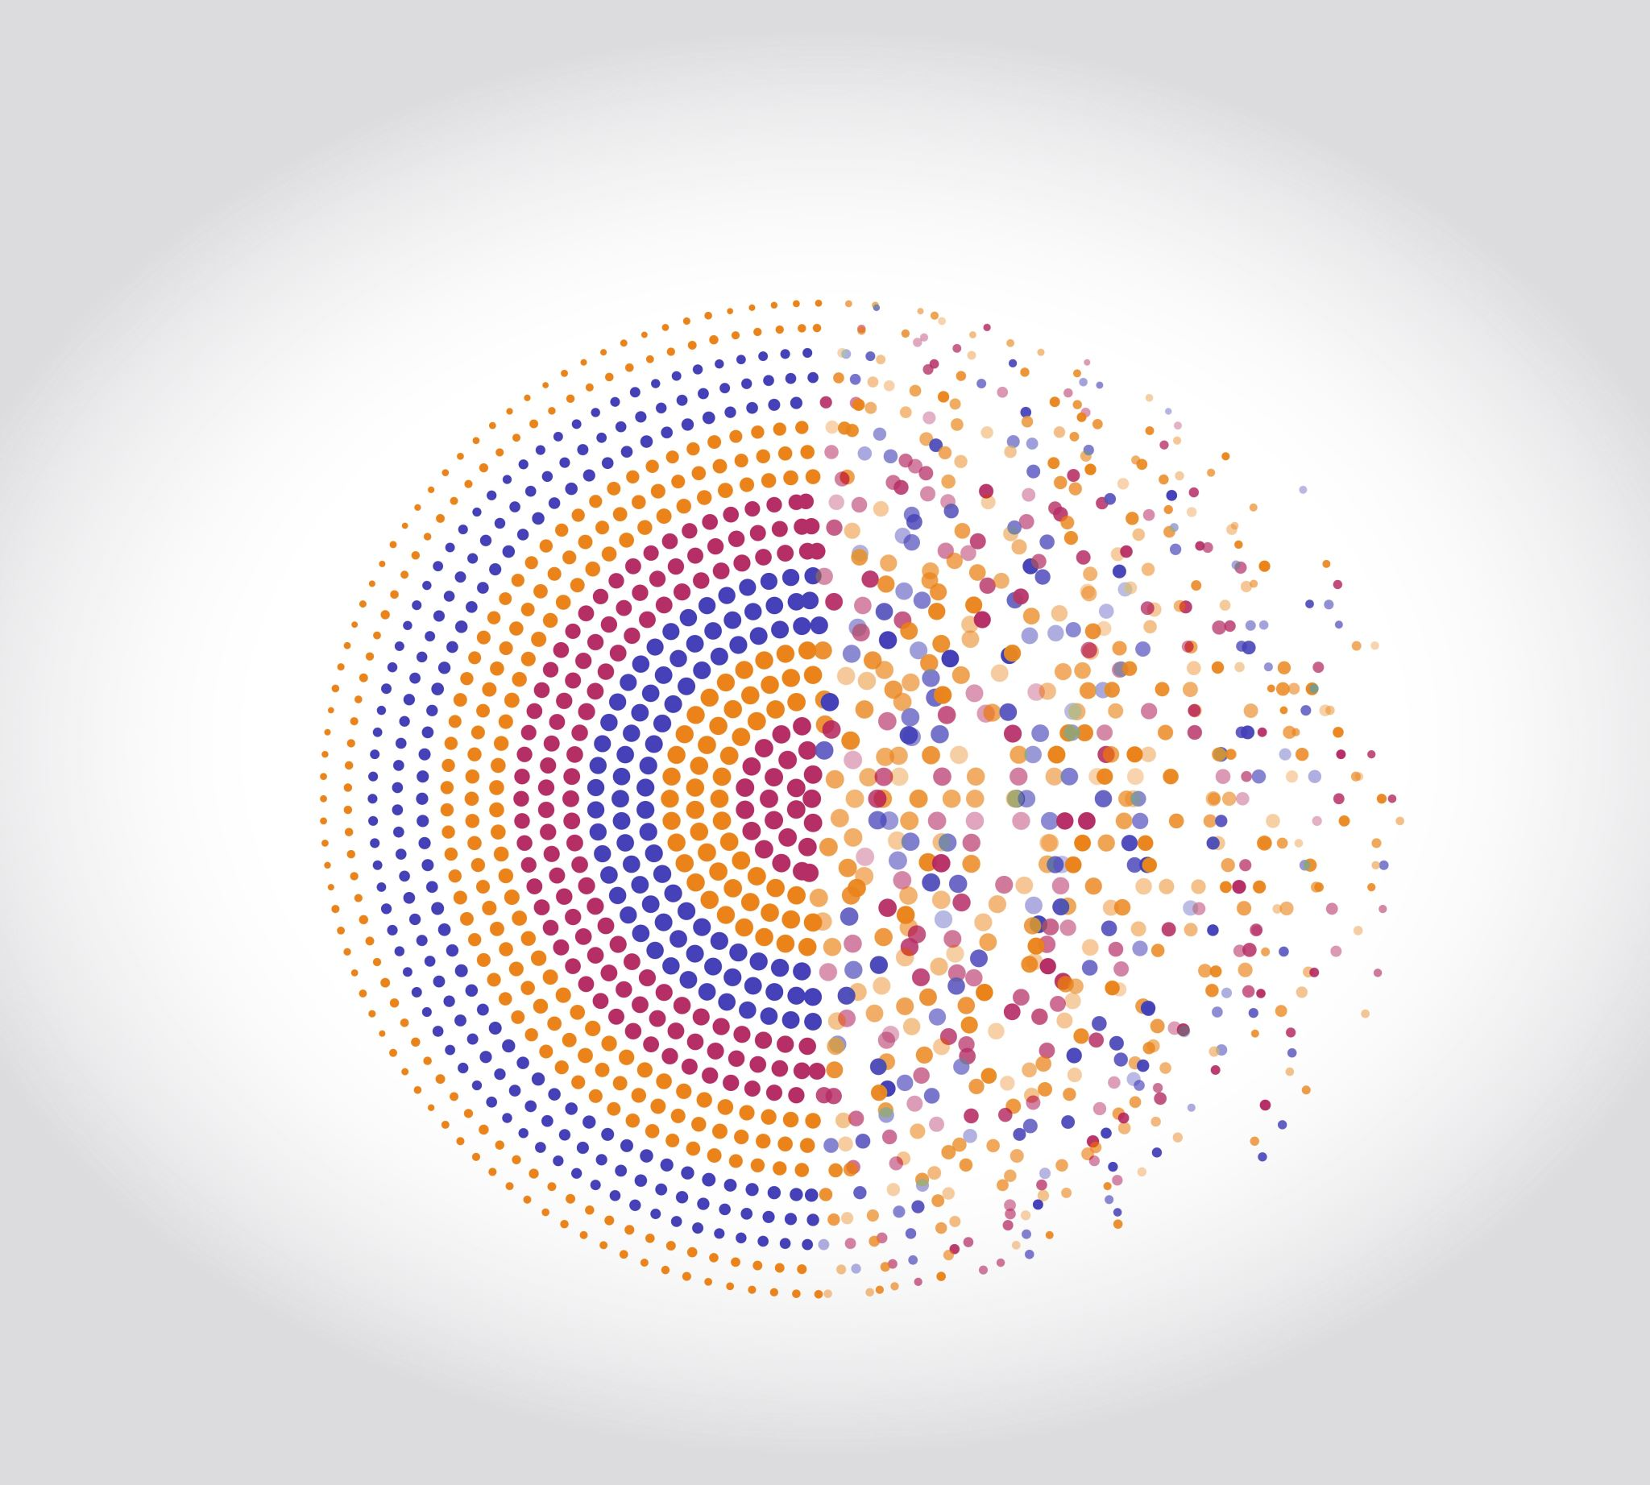
Membuat API untuk Analisis Sentimen dan Laporan Analisis Data berdasarkan Sentimen
DZIKRIA
MUHAMMAD GHIFARI KHANIF ALHUSNA
GILANG ASANAGARI
YOLANDA TIOMORA

Slide 2
Pendahuluan
Pengguna Twitter di Indonesia pada tahun 2023 mencapai 24 juta jiwa. Hal ini membuat Indonesia menjadi pengguna Twitter terbanyak ke 5 di dunia. Data tersebut memberikan gambaran bahwa Indonesia memiliki tingkat keaktifan di Twitter yang cukup besar.
Salah satu hal yang dapat dilakukan melalui Twitter adalah memberikan sentimen atau pendapat. Sentimen-sentimen tersebut tidak luput dari hal-hal negatif seperti sentimen yang berbau abusive dan hate speech.
Oleh karena itu, penelitian ini memiliki tujuan untuk membuat sebuah engine/API yang bisa memilah komentar positif, netral, dan negatif dari komentar netizen dari teks non-formal.

Slide 3
METODE PENELITIAN
Metode analisis yang dipakai dalam penelitian ini menggunakan Predictive analytics dimana Predictive analytics memanfaatkan beragam jenis pendekatan untuk menganalisis data, salah satunya machine learning.
Dalam penelitian ini, kami menggunakan 2 model machine learning, yaitu (Neural Network, dan LSTM).
Pada akhirnya, kami akan menyimpulkan hasil dari pengujian kedua model machine learning yang kami gunakan dalam penelitian ini.

Slide 4
METODE PENELITIAN
Dalam penelitian ini langkah-langkah yang kami lakukan adalah:
Data cleansing 🡪 Pandas dan Regex
Feature extraction & Training Neural Network 🡪 Sklearn
Training LSTM 🡪 Tensorflow
Evaluasi 🡪 matplotlib dan seaborn
Prediction 🡪 Flask, and Swagger UI

Slide 5
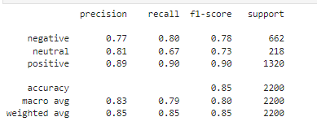
HASIL & PEMBAHASAN
Neural Network Tipe proses machine learning, yang disebut deep learning, yang menggunakan simpul atau neuron yang saling terhubung dalam struktur berlapis yang menyerupai otak manusia. Dalam Deep Learning terdapat tiga jenis Neural Network yang membentuk dasar bagi sebagian besar model yaitu Artificial Neural Networks (ANN), Convolutional Neural Networks (CNN), dan Recurrent Neural Networks (RNN).
Berikut adalah contoh hasil classification dari neural network :

Slide 6
Berikut penjelasan dari classification tersebut :
Hasil precision lebih baik daripada recall dan F1 score dalam laporan klasifikasi, itu berarti model memiliki kemampuan yang lebih baik untuk mengidentifikasi dengan benar contoh positif dari kelas tertentu daripada menghindari kesalahan dalam mengidentifikasi contoh negatif dari kelas yang sama.
Jika precision lebih tinggi daripada recall dan F1 score, ini menunjukkan bahwa model cenderung lebih memprioritaskan keakuratan dalam mengidentifikasi contoh positif, bahkan jika itu berarti mengorbankan sebagian dari contoh positif yang sebenarnya. Hal ini bisa berguna tergantung pada kasus penggunaan; misalnya, dalam kasus deteksi spam di mana kesalahan positif lebih disukai daripada kelewatannya, keunggulan precision bisa dianggap lebih penting.

Slide 7
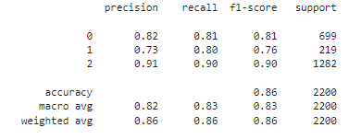
HASIL & PEMBAHASAN
LSTM
Long short term memory network (LSTM) adalah modifikasi dari RNN yang memiliki memory dan banyak jenis gerbang yaitu input gate, forget gate, dan output gate.
Berikut Berikut adalah contoh hasil classification dari LSTM :

Slide 8
Berikut penjelasan dari classification tersebut :
Faktor-faktor yang dapat menyebabkan recall lebih tinggi daripada precision termasuk:
Model lebih cenderung untuk memprediksi positif:
Model mungkin lebih "berani" dalam membuat prediksi positif, yang dapat meningkatkan recall tetapi juga meningkatkan kemungkinan False Positives, sehingga mengurangi precision.
Data yang tidak seimbang:
Jika kelas positif dalam dataset Anda lebih banyak dibandingkan dengan kelas negatif, model mungkin lebih cenderung untuk memprediksi positif, yang dapat meningkatkan recall tetapi mengurangi precision.
Penalti yang lebih tinggi untuk False Negatives:
Metrik tertentu, seperti recall, dapat memberikan penalti yang lebih tinggi untuk False Negatives. Jika itu adalah prioritas yang diinginkan, model dapat dioptimalkan untuk mengurangi False Negatives, bahkan jika itu berarti meningkatkan jumlah False Positives.

Slide 9
HASIL & PEMBAHASAN
Membandingkan Neural Network & LSTM LSTM Network adalah salah satu bagian dari RNN. Sehingga, dapat dikatakan bahwa LSTM adalah RNN, namun belum tentu RNN adalah LSTM. LSTM memiliki struktur sistem yang lebih baik daripada RNN berkat adanya empat gate yang mampu mengalirkan informasi secara lebih efisien.Selain LSTM Network, ada jenis RNN lain yang biasa digunakan dalam sistem pemrograman data.

Slide 10
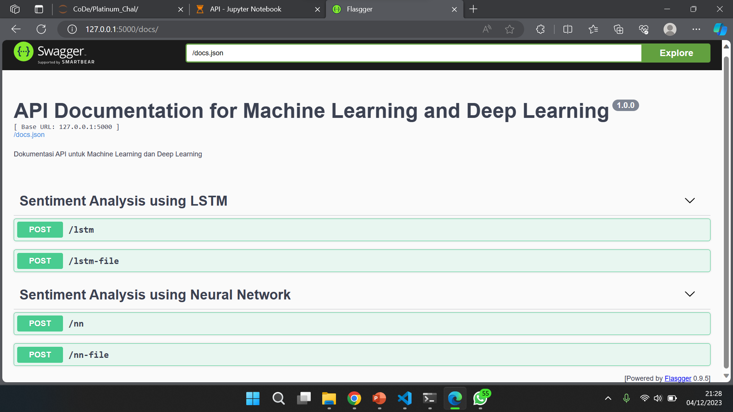
HASIL TAMPILAN API

Slide 11
HASIL TAMPILAN API
Terdapat 4 endpoint untuk memprediksi sentimen. 2 endpoint prediksi sentimen menggunakan LSTM dan 2 endpoint menggunakan Neural Network.

Slide 12
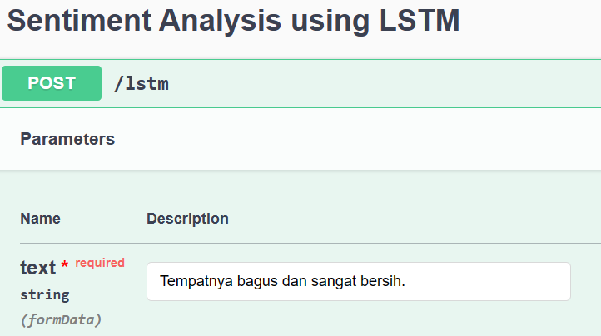
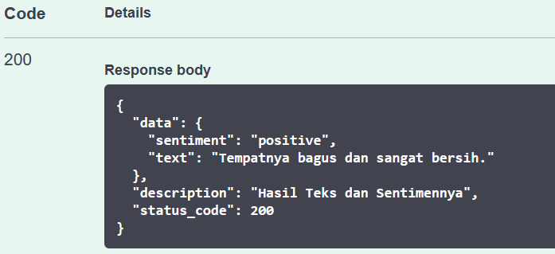
HASIL TAMPILAN API
Input teks
Hasil prediksi sentimen

Slide 13
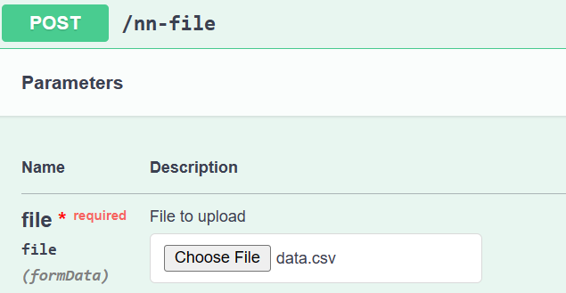
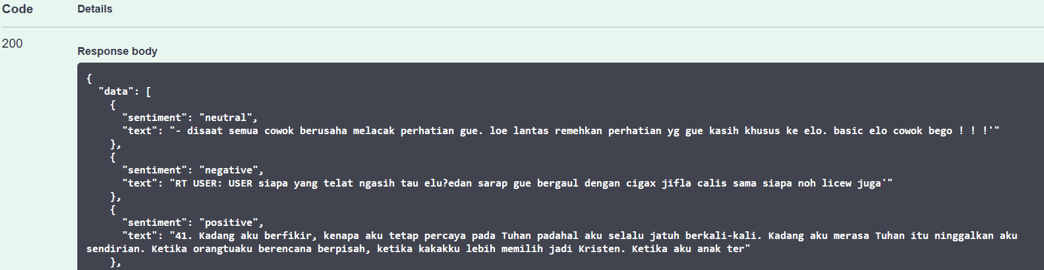
HASIL TAMPILAN API
Input file csv
Hasil prediksi sentimen

Slide 14

KESIMPULAN
pada data yang terdapat pada link https://drive.google.com/file/d/1RCHGfn9JJyyReAh8PIIoF8Ch0H3miP0u/view?pli=1 bahwa untuk metode neural network memiliki nilai precision yang lebih tinggi dari recall dan f1 score namun pada metode LSTM nilai recall lebih tinggi dari precision. Dari hasil akurasi untuk LSTM mendapat nilai lebih baik dari metode Neural Network.
Karena data yang digunakan memiliki ketimpangan data pada tiga label sentimen, maka hasil klasifikasi menunjukkan kecenderungan untuk memprediksi data sebagai label positif.

